Slide 1

Clase 6. Programación Backend
Servidores Web

Slide 2


Creación de un servidor web usando el módulo HTTP.
Creación de un servidor web usando el módulo Express.
Realizar el despliegue de nuestra aplicación backend en la nube.
OBJETIVOS DE LA CLASE

Slide 3

CRONOGRAMA DEL CURSO
Clase 5
Clase 6
Clase 7
Administradores de Paquetes - NPM
Servidores Web
Express Avanzado

Slide 4
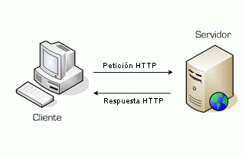
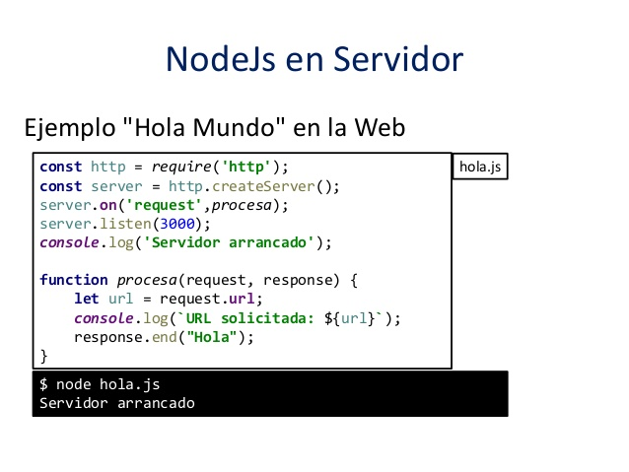

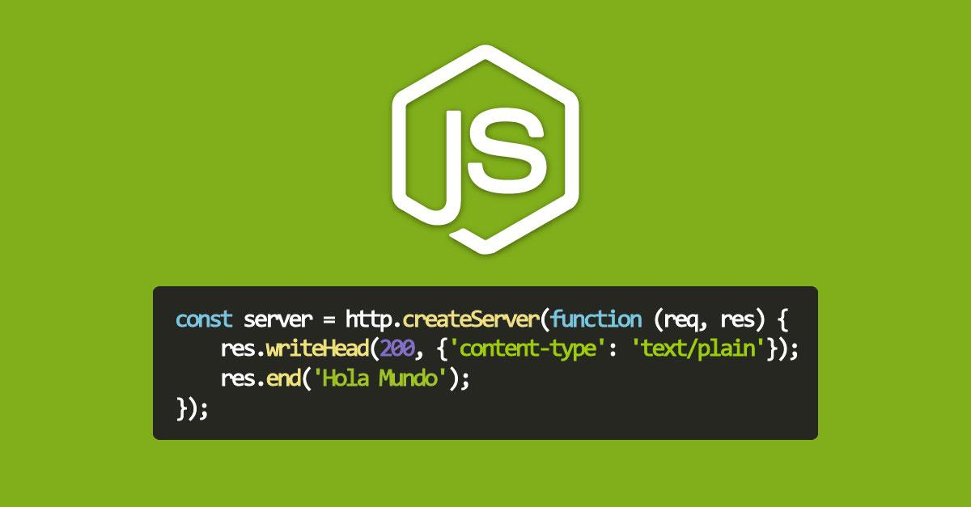
Nuestro primer servidor HTTP

Slide 5


Instalar Nodemon
Vamos a instalar la dependencia nodemon de forma global usando npm.
Nodemon nos ayuda en el desarrollo relanzando la ejecución de Node.js en el caso de que algún archivo de nuestro proyecto cambie.
Instalamos la librería desde una terminal ejecutando: npm i -g nodemon

Slide 6
Módulo HTTP
HTTP es un módulo nativo de Node.js
Trabaja con el protocolo HTTP, que es el que se utiliza en Internet para transferir datos en la Web.
Nos va a servir para crear un servidor HTTP que acepte solicitudes desde un cliente web.
Para poder utilizarlo en nuestro código, tenemos que requerirlo mediante la instrucción require('http') y guardarlo en una variable para su posterior uso.

Slide 7
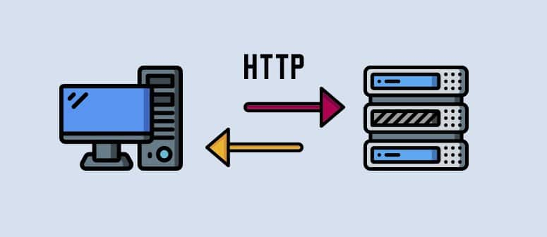
Servidor HTTP paso a paso
const http = require('http')
A partir de este momento tenemos una variable http (que en realidad es un objeto) sobre la que podemos invocar métodos que estaban en el módulo requerido.
Por ejemplo, una de las tareas implementadas en el módulo HTTP es la de crear un servidor, que se hace con el módulo "createServer()".
Este método recibirá un callback que se ejecutará cada vez que el servidor reciba una petición.

Slide 8
Servidor HTTP paso a paso
const server = http.createServer((peticion, respuesta) => {
respuesta.end('Hola mundo')
})
La función callback que enviamos a createServer() recibe dos parámetros que son la petición y la respuesta.
La petición por ahora no la usamos, pero contiene datos de la petición realizada.
La respuesta la usaremos para enviarle datos al cliente que hizo la petición.
De modo que "respuesta.end()" sirve para terminar la petición y enviarle datos al cliente.

Slide 9
Servidor HTTP paso a paso
const connectedServer = server.listen(8080, () => {
console.log(`Servidor Http escuchando en el puerto ${connectedServer.address().port}`)
})
Con esto le decimos al servidor que escuche en el puerto 8080, aunque podríamos haber puesto cualquier otro puerto que nos hubiera gustado.
"listen()" recibe también una función callback que realmente no sería necesaria, pero que nos sirve para hacer cosas cuando el servidor se haya iniciado y esté listo. Simplemente, en esa función callback indico que estoy listo y escuchando en el puerto configurado.
Listen, además, devuelve un objeto que contiene los datos del servidor conectado.

Slide 10
Servidor HTTP paso a paso
const http = require('http')
const server = http.createServer((peticion, respuesta) => {
respuesta.end('Hola mundo')
})
const connectedServer = server.listen(8080, () => {
console.log(`Servidor Http escuchando en el puerto ${connectedServer.address().port}`)
})
Este es el código completo. En muy pocas líneas de código generamos un servidor web que está escuchando en un puerto dado. Ahora podemos guardar ese archivo con extensión .js, por ejemplo “servidor.js”.

Slide 11
Ahora: ¡Poner en ejecución el archivo con Node.JS para iniciar el servidor!
Vamos desde la línea de comandos a la carpeta donde guardamos el archivo servidor.js y ejecutamos el comando "node" seguido del nombre del archivo que pretendemos ejecutar: node servidor.js
En la consola de comandos aparecerá el mensaje que informa que nuestro servidor está escuchando en el puerto 8080.
El modo de comprobar si realmente el servidor está escuchando a solicitudes de clientes en dicho puerto es acceder con un navegador a la dirección: http://localhost:8080
En la vista del navegador se mostrará el mensaje "Hola mundo!” devuelto por el servidor.

Slide 12

Servidor en Node

Slide 13
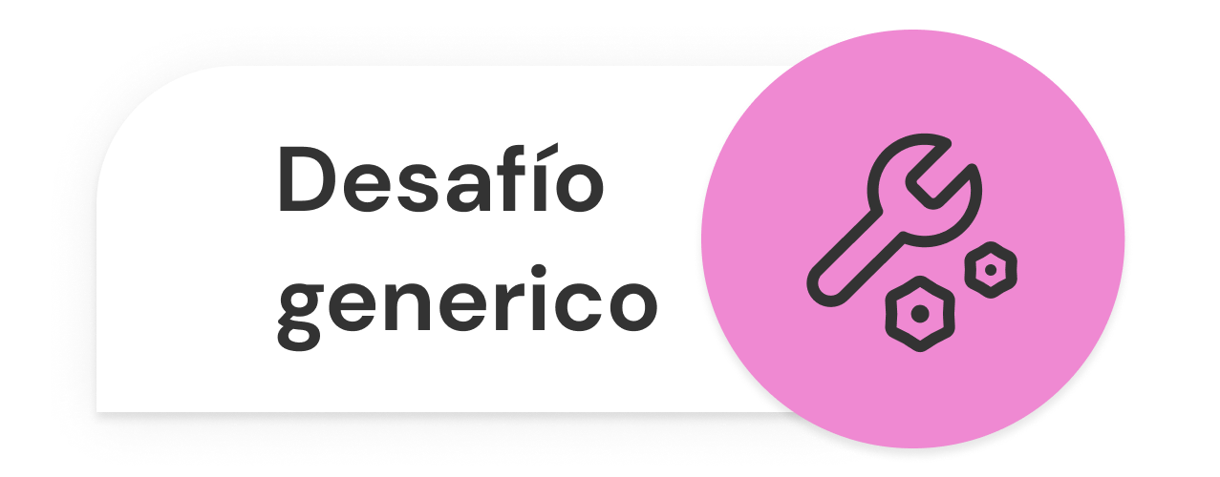
MENSAJE SEGÚN LA HORA
Desarrollar un servidor en node.js que escuche peticiones en el puerto 8080 y responda un mensaje de acuerdo a la hora actual:
Si la hora actual se encuentra entre las 6 y las 12 hs será 'Buenos días!'.
Entre las 13 y las 19 hs será 'Buenas tardes!'.
De 20 a 5 hs será 'Buenas noches!'.
Se mostrará por consola cuando el servidor esté listo para operar y en qué puerto lo está haciendo.
Tiempo: 5/10 minutos

Slide 14
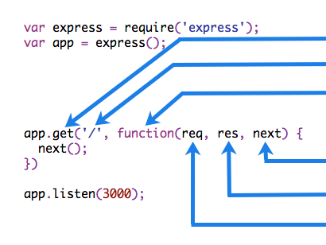
Implementación de un servidor http en Express

Slide 15
Introducción
NodeJS cuenta con módulos nativos para manejar el envío y recepción de peticiones de tipo http/s, sin embargo, usaremos para nuestra aplicación un módulo externo llamado express
Algunas de sus principales características son:
Es muy popular y fácil de usar.
Nos facilitará la tarea de crear los distintos puntos de entrada de nuestro servidor.
También permite personalizar la manera en que se maneja cada petición en forma más simple y rápida.

Slide 16
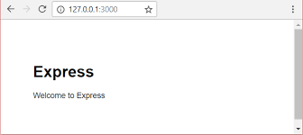

Express.js
Express es un framework web minimalista, con posibilidad de ser utilizado tanto para aplicaciones/páginas web como para aplicaciones de servicios. Como todo módulo, lo primero que debemos realizar es agregarlo como dependencia en nuestro proyecto
Instalación desde la consola:
npm install express

Slide 17
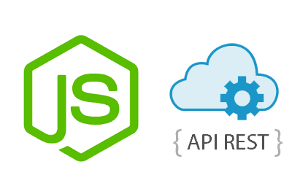
Express como framework soporte para servidores REST

Slide 18
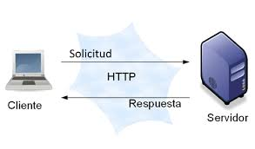

Introducción
Express nos permite definir, para cada tipo de petición HTTP
que llegue a una determinada URL, qué acciones debe tomar, mediante la definición de un callback para cada caso que consideremos necesario incluir en nuestra API.

Slide 19
Uso del módulo
Para poder usar el módulo, lo primero que debemos hacer es importarlo al comienzo de nuestro archivo. El objeto obtenido luego del import es una función. Al ejecutarla, nos devolverá la aplicación servidor que configuraremos posteriormente con los detalles de nuestra aplicación.
Ejemplo de inicialización
const express = require('express')
const app = express()

Slide 20
Conexión del servidor
Debemos indicar en qué puerto de nuestra computadora queremos que nuestra aplicación comience a escuchar peticiones. Este puerto será de uso exclusivo de nuestro servidor, y no podrá ser compartido con otras aplicaciones.
Ejemplo de conexión
Si el puerto elegido es el cero (0), express elegirá un puerto al azar entre los disponibles del sistema operativo en ese momento.
const PORT = 8080
const server = app.listen(PORT, () => {
console.log(`Servidor http escuchando en el puerto ${server.address().port}`)
})

Slide 21
Manejo de errores de conexión
Para indicar una situación de error en la puesta en marcha del servidor, podemos configurar el evento ‘error’ a través del método ‘on’ sobre la salida de ‘listen’
Ejemplo de conexión (con evento de error)
El argumento error del callback configurado para el evento error, nos da la descripción del error ocurrido.
const PORT = 8080
const server = app.listen(PORT, () => {
console.log(`Servidor http escuchando en el puerto ${server.address().port}`)
})
server.on("error", error => console.log(`Error en servidor ${error}`))

Slide 22
Configuración petición Get
Cuando queremos obtener algún tipo de información del servidor utilizamos peticiones de tipo GET. Este tipo de peticiones son las más comunes. Entonces, configuraremos en nuestro servidor un manejador para estas peticiones. Como respuesta, devolveremos el resultado deseado en forma de objeto.
Ejemplo de manejador de peticiones GET a la ruta raiz del servidor
app.get('/', (req, res) => {
res.send({ mensaje: 'hola mundo' })
})
req = request (petición) / res = response (respuesta)

Slide 23
Servidor con express
Crear un proyecto de servidor http en node.js que utilice la dependencia express
Tiempo: 10/15 minutos

Slide 24
Crear un proyecto de servidor http en node.js que utilice la dependencia express, escuche en el puerto 8080 y tenga tres rutas get configuradas:
A) '/' en esta ruta raíz, el servidor enviará string con un elemento de título nivel 1 (un h1 en formato HTML) que contenga el mensaje: 'Bienvenidos al servidor express' en color azul.
B) '/visitas' donde con cada request, el servidor devolverá un mensaje con la cantidad de visitas que se hayan realizado a este endpoint. Por ej. 'La cantidad de visitas es 10'
C) '/fyh' donde se devolverá la fecha y hora actual en formato objeto:
{ fyh: '11/1/2021 11:36:04' }
Mostrar por consola el puerto de escucha del servidor al momento de realizar el listen. En caso de error, representar el detalle.

Slide 25

☕
BREAK
¡5/10 MINUTOS Y VOLVEMOS!

Slide 26

Nuestro primer Despliegue en un servidor en la nube
Notes:
Espacio para compartir pantalla y mostrar la consola del navegador. IMPORTANTE! Lo van a necesitar para el desafío entregable.

Slide 27
Despliegue en la nube
Tomaremos el servidor del desafío anterior y lo desplegaremos en la nube.
Utilizaremos el servicio gratuito provisto por Glitch.com.
Nos basaremos en un proyecto base provisto por el sitio, que contiene algunas carpetas y archivos para arrancar un proyecto ExpressJS desde cero. Podemos acceder a este proyecto en la siguiente URL: https://glitch.com/edit/#!/hello-express
Es necesario crear una cuenta (gratuita) para que nuestros proyectos persistan por más de 5 días desplegados. Utilizaremos esta funcionalidad en próximos desafíos durante el curso.
Notes:
Espacio para compartir pantalla y cargar el servidor del desafío anterior a glitch.com

Slide 28



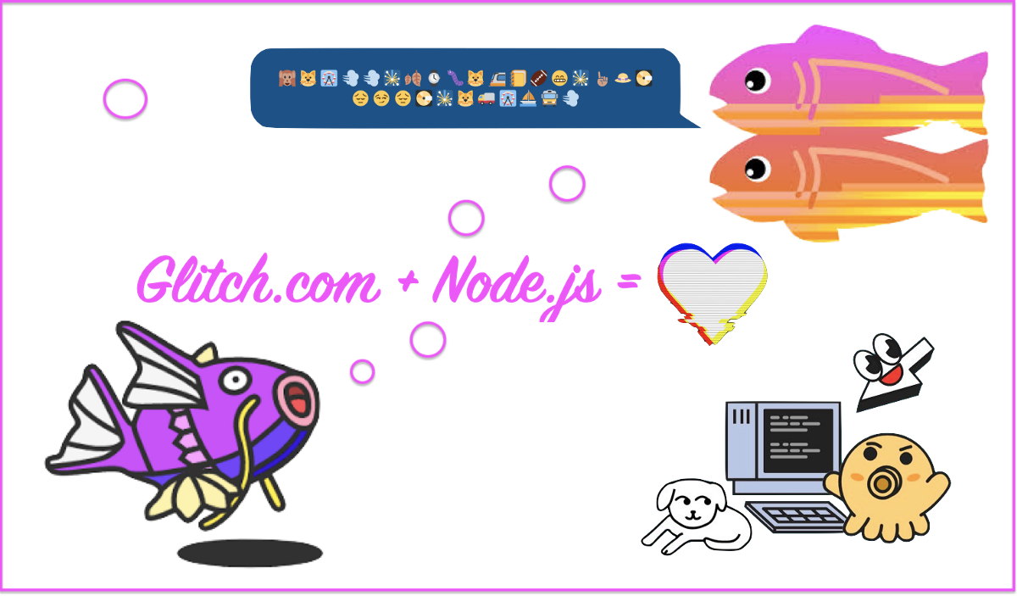
Despliegue del servidor en glitch.com

Slide 29
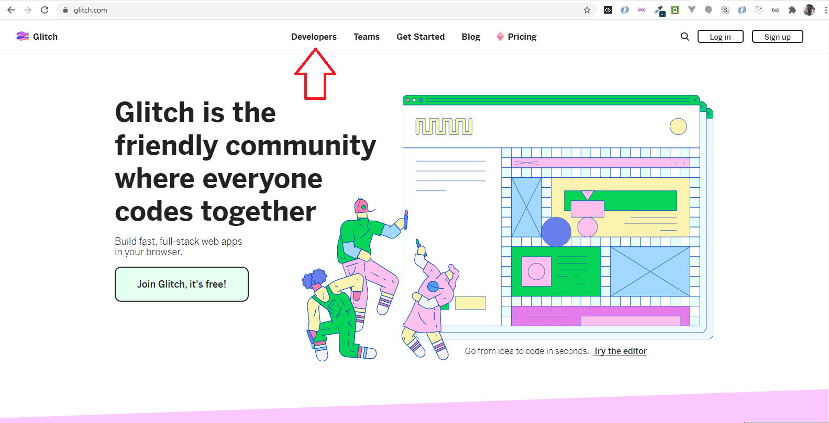
https://glitch.com/

Slide 30
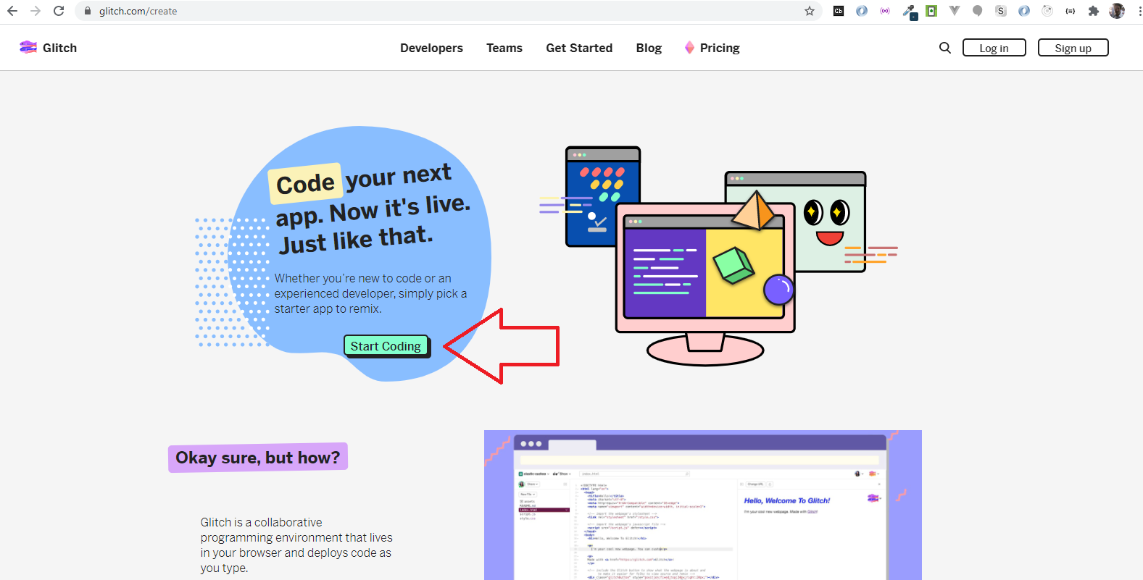
https://glitch.com/

Slide 31
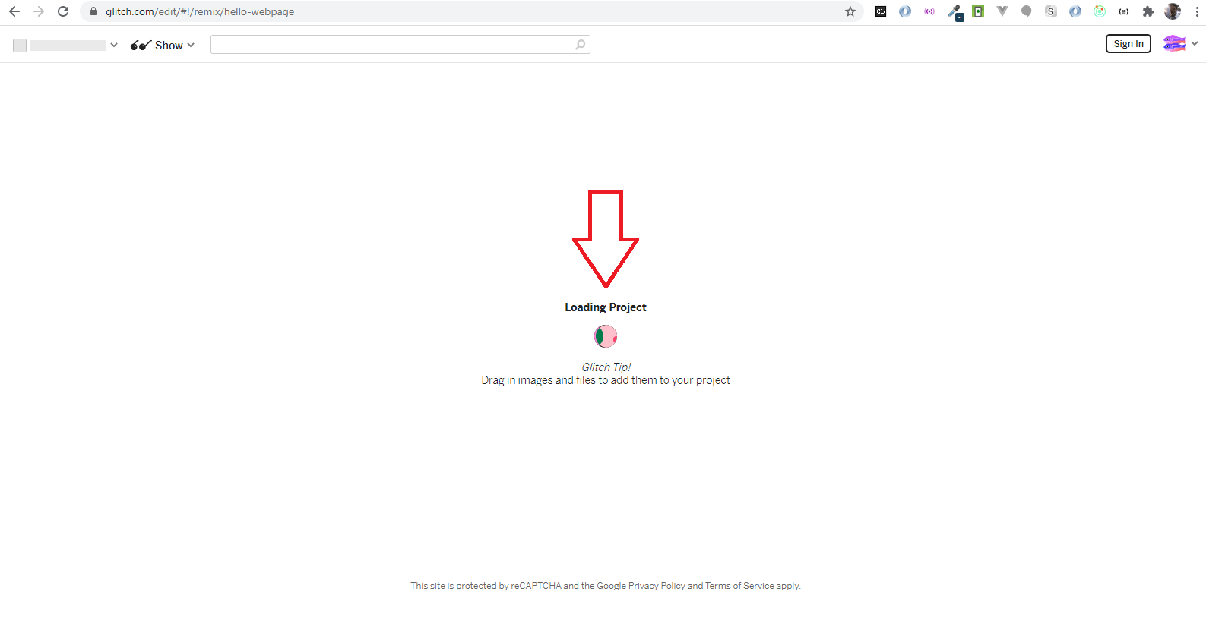
https://glitch.com/

Slide 32
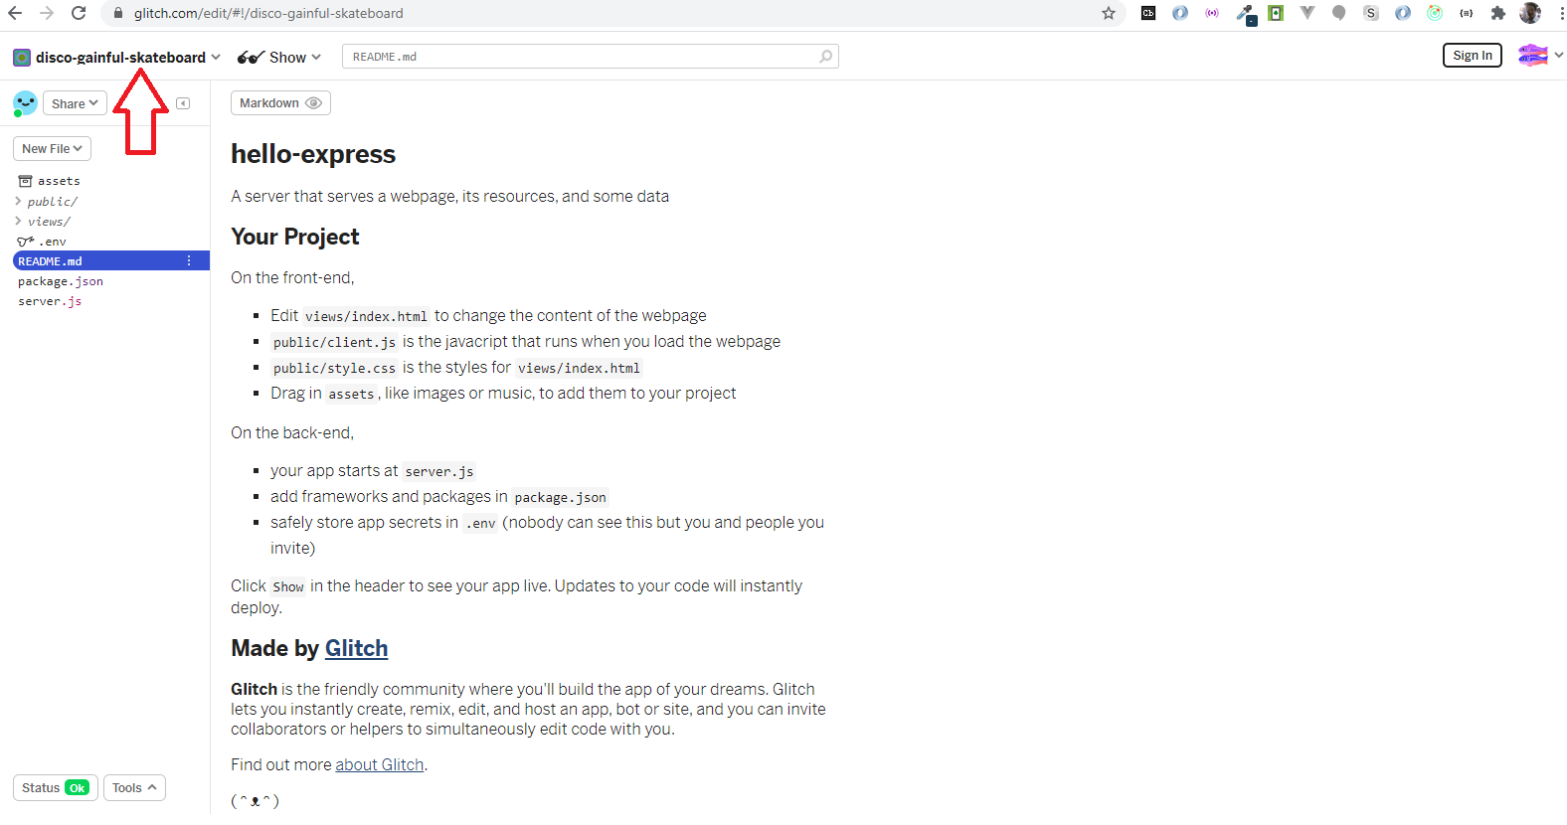
https://glitch.com/

Slide 33
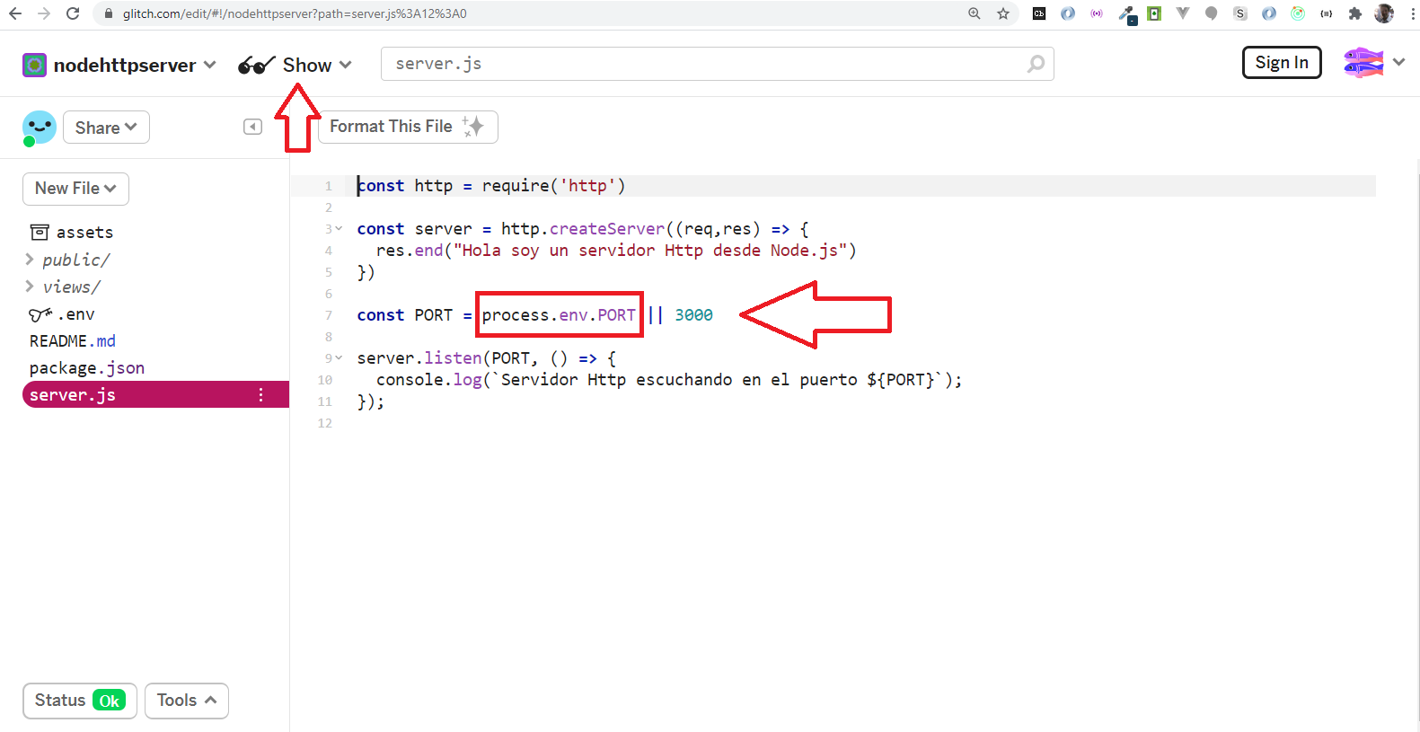
https://glitch.com/

Slide 34
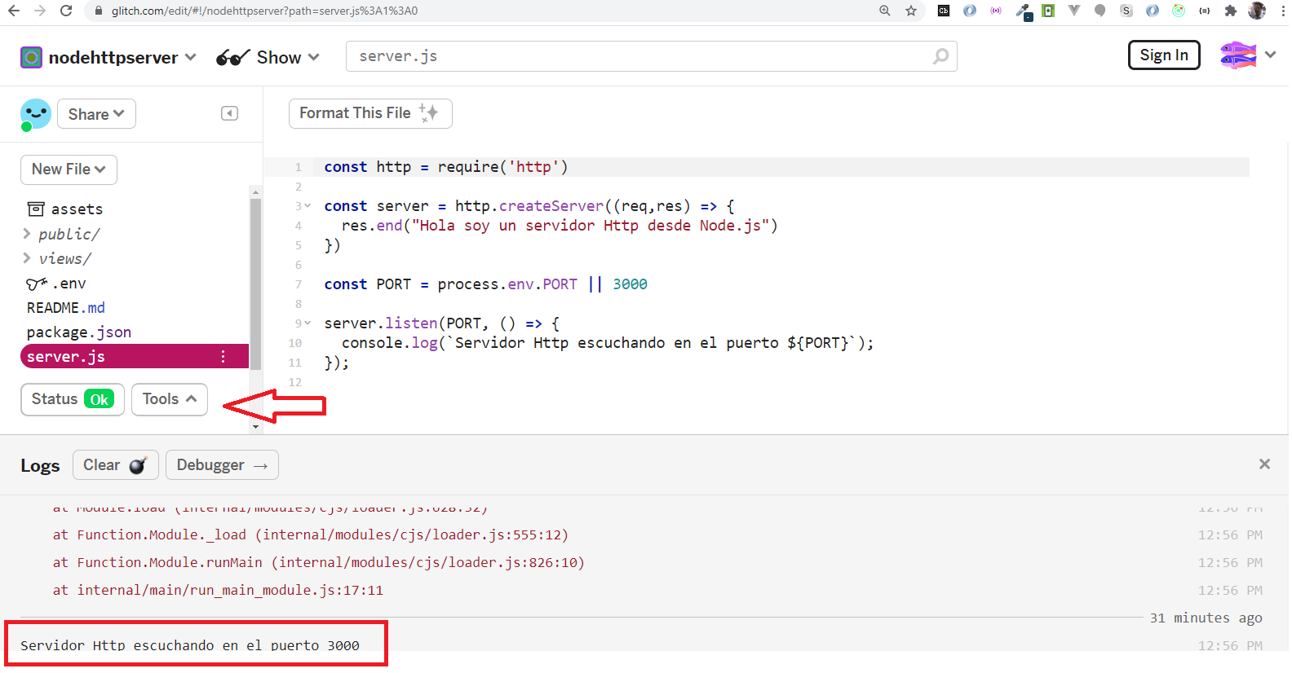
https://glitch.com/

Slide 35
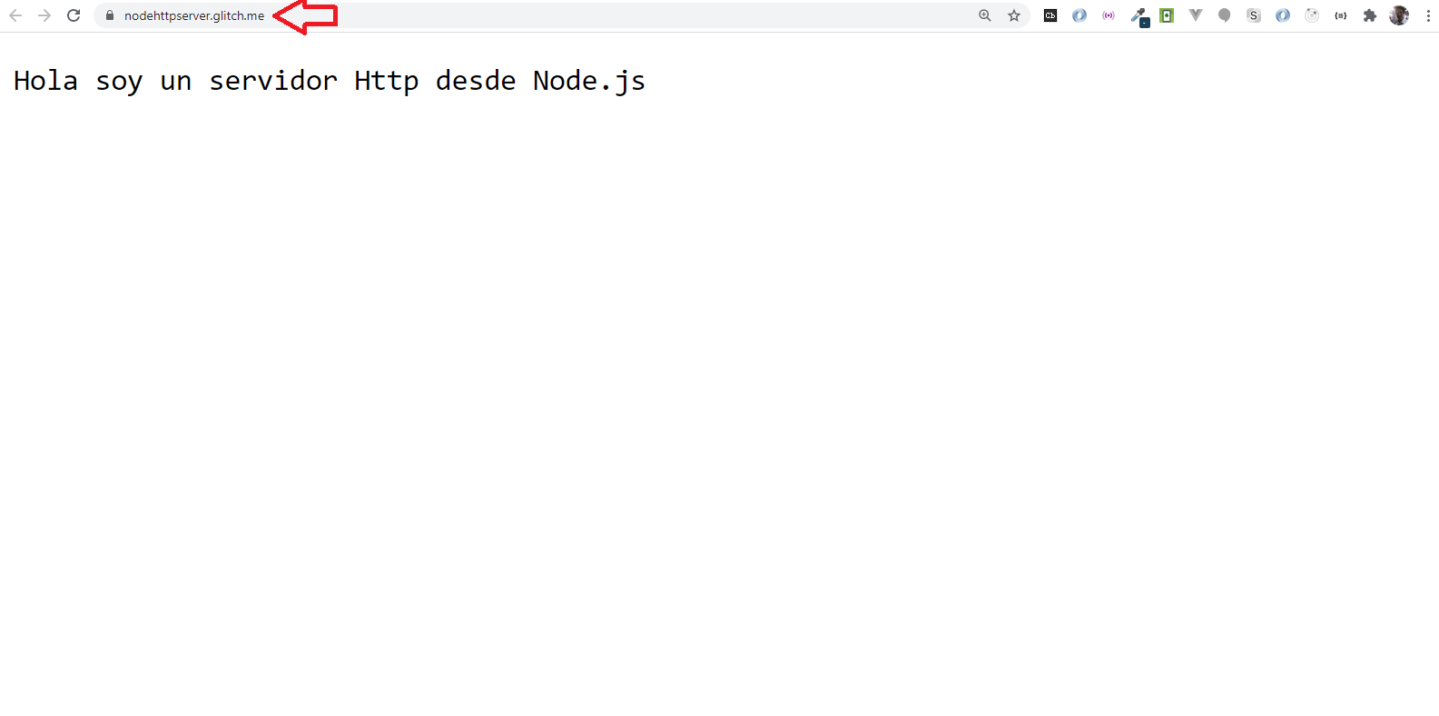
https://glitch.com/

Slide 36

3
SERVIDOR CON EXPRESS

Slide 37


Servidor con express
Formato: link a un repositorio en Github y url de proyecto subido a glitch Observación: no incluir la carpeta node_modules
>> Consigna: Realizar un proyecto de servidor basado en node.js que utilice el módulo express e implemente los siguientes endpoints en el puerto 8080: Ruta get '/productos' que devuelva un array con todos los productos disponibles en el servidor Ruta get '/productoRandom' que devuelva un producto elegido al azar entre todos los productos disponibles Incluir un archivo de texto 'productos.txt' y utilizar la clase Contenedor del desafío anterior para acceder a los datos persistidos del servidor. Antes de iniciar el servidor, colocar en el archivo 'productos.txt' tres productos como en el ejemplo del desafío anterior.

Slide 38
Servidor con express
Formato: link a un repositorio en Github y url de proyecto subido a glitch Observación: no incluir la carpeta node_modules
[
{
"title": "Escuadra",
"price": 123.45,
"thumbnail": "https://cdn3.iconfinder.com/data/icons/education-209/64/ruler-triangle-stationary-school-256.png",
"id": 1
},
{
"title": "Calculadora",
"price": 234.56,
"thumbnail": "https://cdn3.iconfinder.com/data/icons/education-209/64/calculator-math-tool-school-256.png",
"id": 2
},
{
"title": "Globo Terráqueo",
"price": 345.67,
"thumbnail": "https://cdn3.iconfinder.com/data/icons/education-209/64/globe-earth-geograhy-planet-school-256.png",
"id": 3
}
]

Slide 39

¿PREGUNTAS?

Slide 40
¡MUCHAS GRACIAS!
Resumen de lo visto en clase hoy:
-Servidores con módulo HTTP y Express
-Despliegue en Glitch

Slide 41

OPINA Y VALORA ESTA CLASE

Slide 42
#DEMOCRATIZANDOLAEDUCACIÓN

